Slide 1
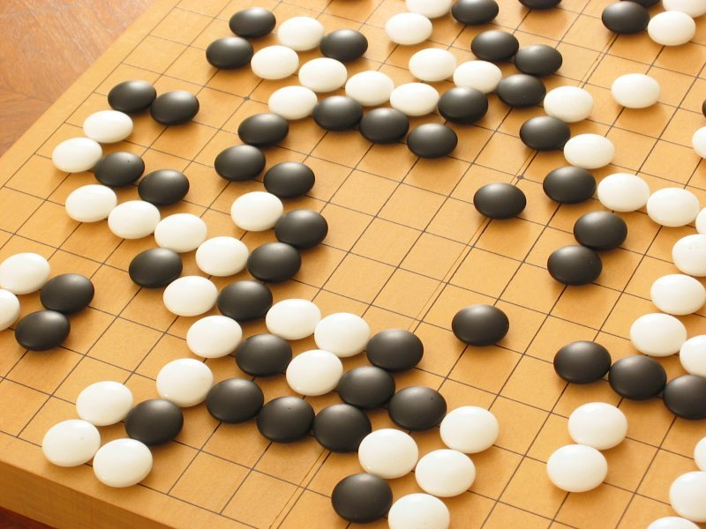
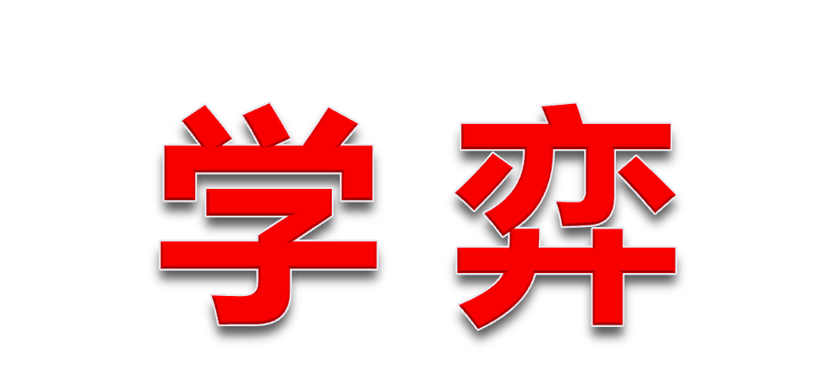

Slide 2
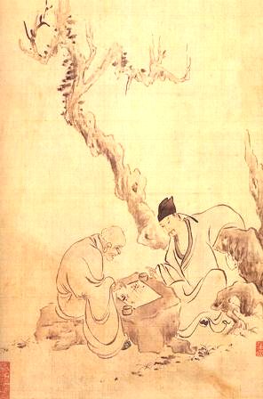
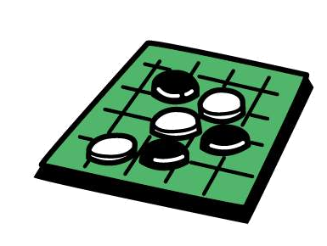
导入新课
yì
弈
下棋
围棋

Slide 3
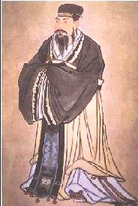
作者简介
孟子 (约公元前372—前289年) 战国时思想家、政治家。名轲。邹(今山东邹县东南)人。
提出“民贵君轻”说。重视环境和教育对人的影响。被认为儒家“孔子”学说的继承者，有“亚圣”之称。著作有《孟子》。

Slide 4


我会认
yì yǔ jù fú yǐ
学弈 与之俱学 弗若之矣
huì hónghú zhuó yú
诲 鸿鹄 弓缴 弗若与

Slide 5
【字音】
思援[yuán]弓缴[zhuó]而射之
为[wèi]是其智弗[fú]若与[yú]？

Slide 6

读
学 弈
朗读节奏
弈秋，通国之/善弈者也。使/弈秋/诲/二人弈，其一人/专心致志，惟/弈秋之为听；一人/虽/听之，一心以为有/鸿鹄/将至，思/援弓缴/而射之，虽/与之/俱学，弗若之矣。为是/其智/弗若与？曰：非/然也。

Slide 7

弈秋，通国之善弈者也。
弈秋：秋，人名，因他善于下棋，所以称为弈秋。
通国：全国。
之：的。
善：善于，擅长。
弈：下棋。
者：的人。

Slide 8
使弈秋诲二人弈，其一人专心致志，惟弈秋之为听；一人虽听之，一心以为有鸿鹄将至，思援弓缴而射之。
使：让。
诲：教导。
其：其中。
惟弈秋之为听：只听弈秋的教导。
虽：虽然。
之：指弈秋的教导。
鸿鹄：天鹅。
援：引，拉。
缴：本课指带有丝绳的箭。

Slide 9

虽与之俱学，弗若之矣。
之：他，指前一个人。
俱：一起。
弗若：不如。
矣：了。

Slide 10

为是其智弗若与？曰：非然也。
为：因为。
其：他的，指后一个人。
与：吗。
曰：说。
非：不是。
然：这样。

Slide 11
译文
弈秋，通国之善弈者也。
弈秋：
秋，人名，因他善于下棋，所以称为弈秋。
通国：
全国。
之：
的。
善：
善于，擅长。
弈秋，是全国的下棋高手。

Slide 12
译文
使弈秋诲二人弈，其一人专心致志，惟弈秋之为听；一人虽听之，一心以为有鸿鹄将至，思援弓缴而射之。
使：
让。
诲：
教 导。
其：
其中。
惟弈秋之为听：
只听弈秋的教导。
虽：
虽然。
之：
指弈秋的教导。
鸿鹄：
天鹅。
援：
引，拉。
缴：
本课指带有丝绳的箭。
弈秋教导两个学生下棋，其中一个学生非常专心， 只听弈秋的教导；另一个学生虽然也在听弈秋讲课，心里却一直想着天上有天鹅飞过来，想要拉弓搭箭把它射下来。

Slide 13
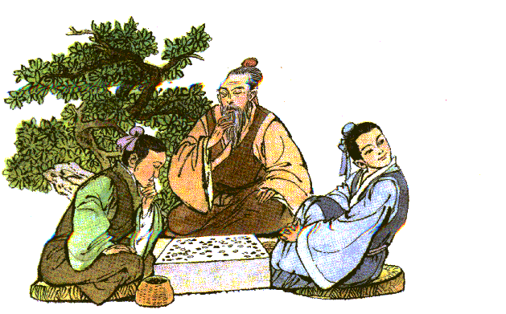
译文
虽与之俱学，弗若之矣。
之：
他，指前一个人。
俱：
一起。
弗若：
不如。
矣：
了。
虽然他俩在一块儿学习，但是后一个同学不如前一个学得好。

Slide 14
译文
为是其智弗若与？曰：非然也。
为：
因为。
其：
他的，指后一个人。
曰：
说。
非：
不是。
然：
这样。
难道是因为他的智力不如别人好吗？说：不是这样的。

Slide 15

弈 秋，通 国 之 善 弈者 也。
全国
的
善于

Slide 16
使弈秋诲二人弈，其一人专心致志，
惟弈秋之为听；一人虽听之，一心以
为有鸿鹄将至，思援弓缴而射之。
（让） （教导） （其中）
（只听弈秋的教导） （虽然）（弈秋的教导）
（天鹅） （引，拉)（箭）

Slide 17
虽与之俱学，弗若之矣。
为 是 其 智 弗 若 与？
曰：非 然 也。
（一起）（不如）（了）
（因为）（他的，指后一个人） （ 吗）
(说)(不是)(这样)

Slide 18
注释
弈：下棋。弈秋：秋，人名，因他善于下棋，所以称为弈秋。 通国：全国。之：的。善：善于，擅长。者：的人。使：让。诲：教导。其：其中。惟弈秋之为听：只听弈秋的教导。虽：虽然。之：指弈秋的教导。鸿鹄：天鹅。援：引，拉。缴：本课指带有丝绳的箭。 之：他，指前一个人。俱：一起。弗若：不如。矣：了。为：因为。其：他的，指后一个人。与：吗。曰：说。非：不是。然：这样。

Slide 19
《学弈》参考译文
弈秋，是全国的下棋高手。他教导两个学生下棋，其中一个学生非常专心，只听弈秋的教导；另一个学生虽然也在听弈秋讲课，心里却一直想着天上有天鹅飞过来，想要拉弓搭箭把它射下来。虽然他俩在一块儿学习，但是后一个同学不如前一个学得好。难道是因为他的智力不如别人好吗吗？说：不是这样的。

Slide 20
朗读、停顿
学 弈
弈秋，通国之 善弈者也。使 弈秋 诲 二人弈，其一人 专心致志，惟 弈秋之为听；一人 虽 听之，一心以为 有鸿鹄 将至，思 援弓缴 而射之。虽 与之 俱学，弗若之矣。为是 其智 弗若与？曰：非 然也。

Slide 21

主要内容
文章先写弈秋是全国的下棋高手，接着写弈秋教两个学习态度不同的人下棋，学习效果也截然不同，最后写这两个人学习结果不同，并不是因为智力上有多大差别。通过这件事，说明了学习应专心致志，不可三心二意的道理。

Slide 22
联系课文，说说句子的意思。
1、使弈秋诲二人弈。
2、思援弓缴而射之。
3、为是其智弗若与？

Slide 23
文言文学习方法
1.读准字音，读通句子。
2.逐字逐句，理解意思。
3.用自己的话说说全文的意思。
4.朗读课文，背诵课文。

Slide 24
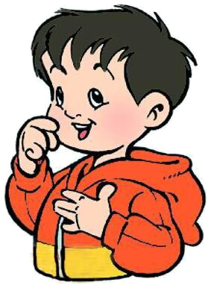
说说“之”和“其”各当什么讲
的
通国之善弈者也（ ）
之
思援弓缴而射之（ ）
天鹅
他，指前一个人
虽与之俱学（ ）
其中
其一人专心致志（ ）
其
他的，指后一个人
为是其智弗若与（ ）

Slide 25

练一练
说说下列“之”分别指什么。
1.一人虽听之 ( )
2.思援弓缴而射之 ( )
3.虽与之俱学 ( )
4.弗若之矣 ( )
弈秋的教导
鸿鹄
他，指前一个人
他，指前一个人

Slide 26
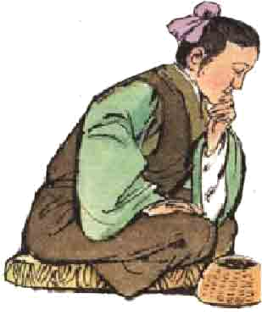
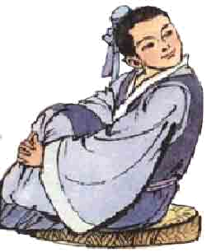
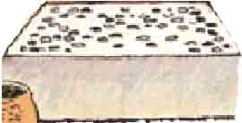
为是其智弗若与？曰：非然也。
条件一样
态度不同
专心致志→成功
三心二意→失败
？

Slide 27

总结
通过读《学弈》，有哪些收获？
道理
学习应专心致志，不可三心二意。

